Slide 1
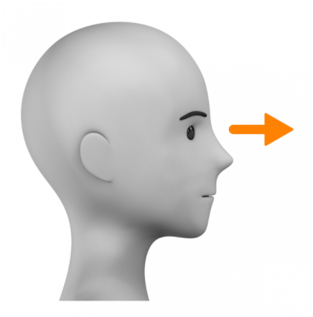
Observando
Procedencia de las imágenes SOYVISUAL (https://www.soyvisual.org).
Licencia: CC (BY-NC-SA). Fundación Orange.
Autora: Psicóloga educativa Karen Marcela Herrera Chang

Slide 2
INSTRUCCIONES
LEER LA FRASE Y DAR CLIC EN DONDE INDICA

Slide 3
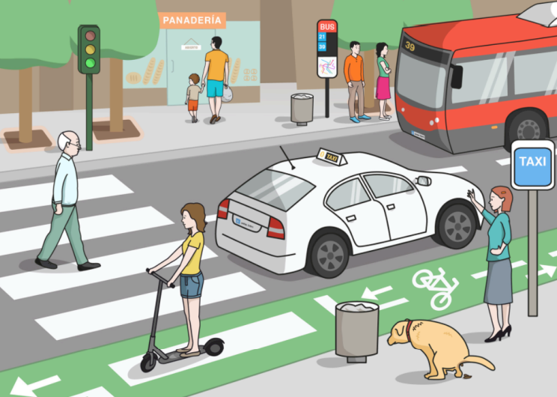
Van a la panadería

Slide 4
Pide un taxi

Slide 5
Cruza por el paso de peatón

Slide 6
Está en una patineta

Slide 7
Está al lado de la basura

Slide 8
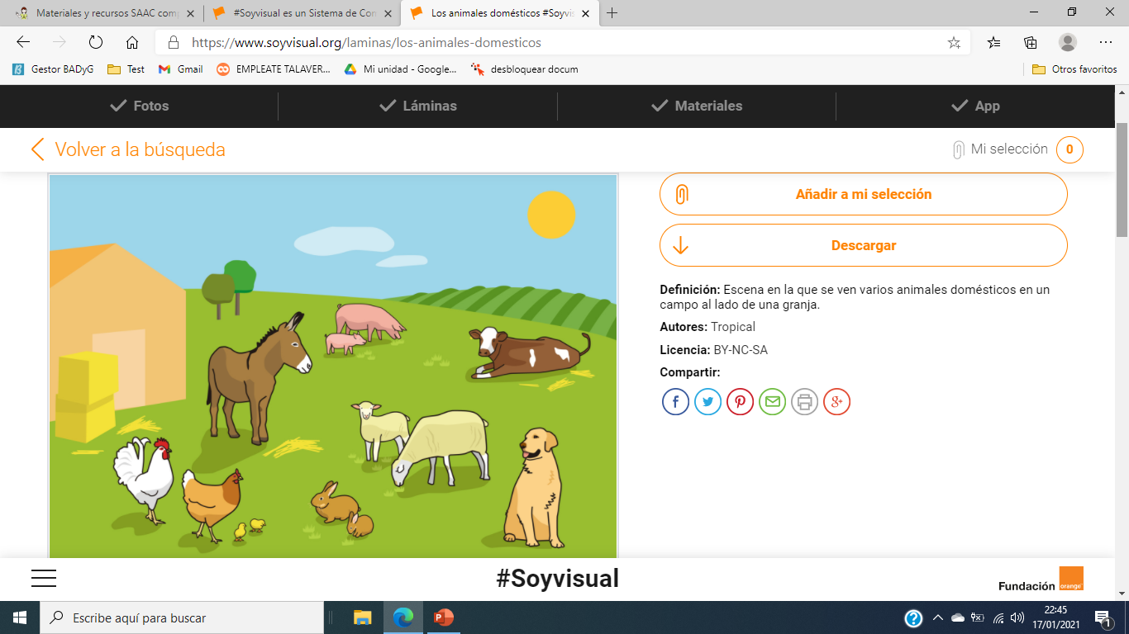
Pone huevos

Slide 9
Cuida la casa

Slide 10
Nos da salchichas

Slide 11
Nos da leche

Slide 12
Sale de día y nos da calor

Slide 13
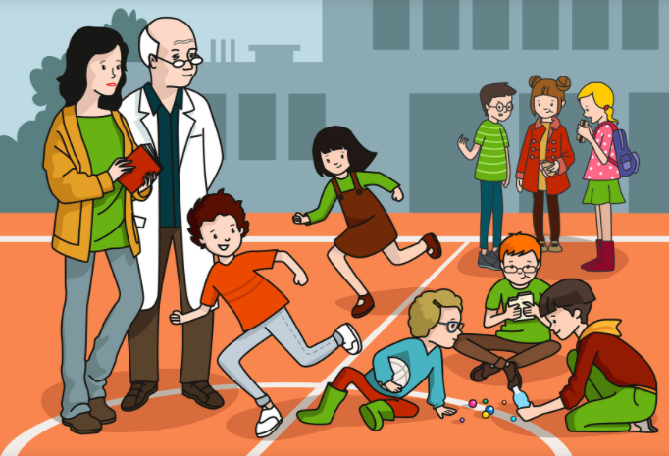
Lleva puesto la mochila

Slide 14
Lleva una libreta

Slide 15
Están corriendo

Slide 16
Están jugando

Slide 17
Lleva gafas y bata

Slide 18
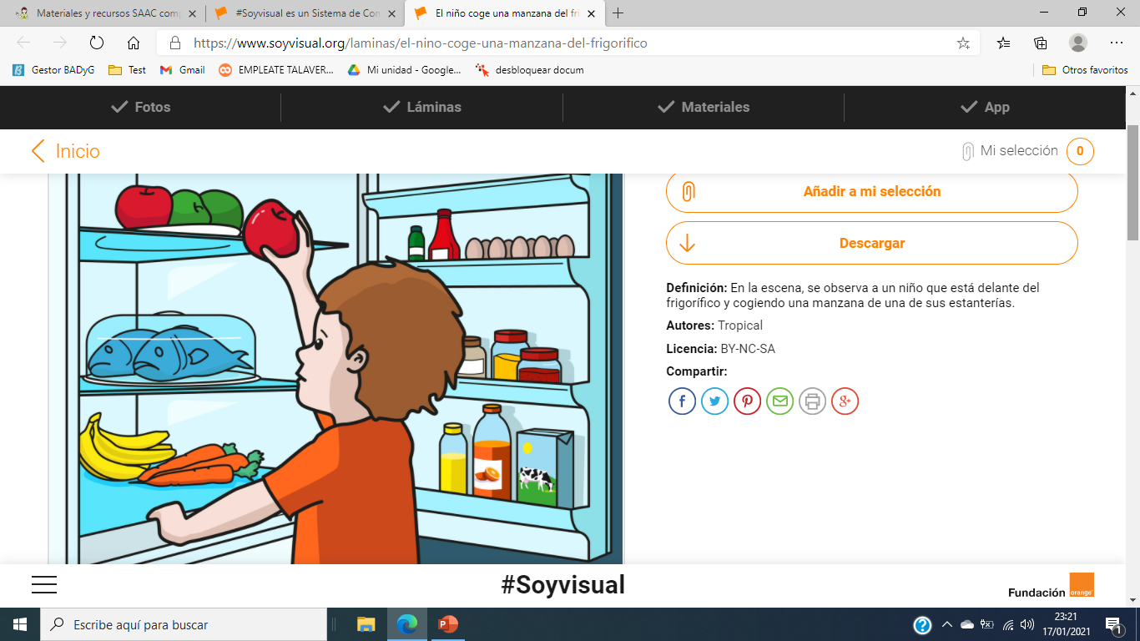
Se obtiene del mar

Slide 19
Es una fruta

Slide 20
Se obtiene de la gallina

Slide 21
Se obtiene de la vaca

Slide 22
Es una verdura

Slide 23
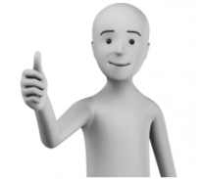
¡MUY BIEN!
Procedencia de las imágenes SOYVISUAL (https://www.soyvisual.org).
Licencia: CC (BY-NC-SA). Fundación Orange.
Autora: Psicóloga educativa Karen Marcela Herrera Chang

